Slide 1
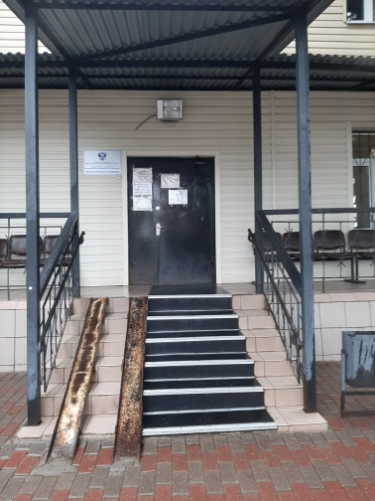
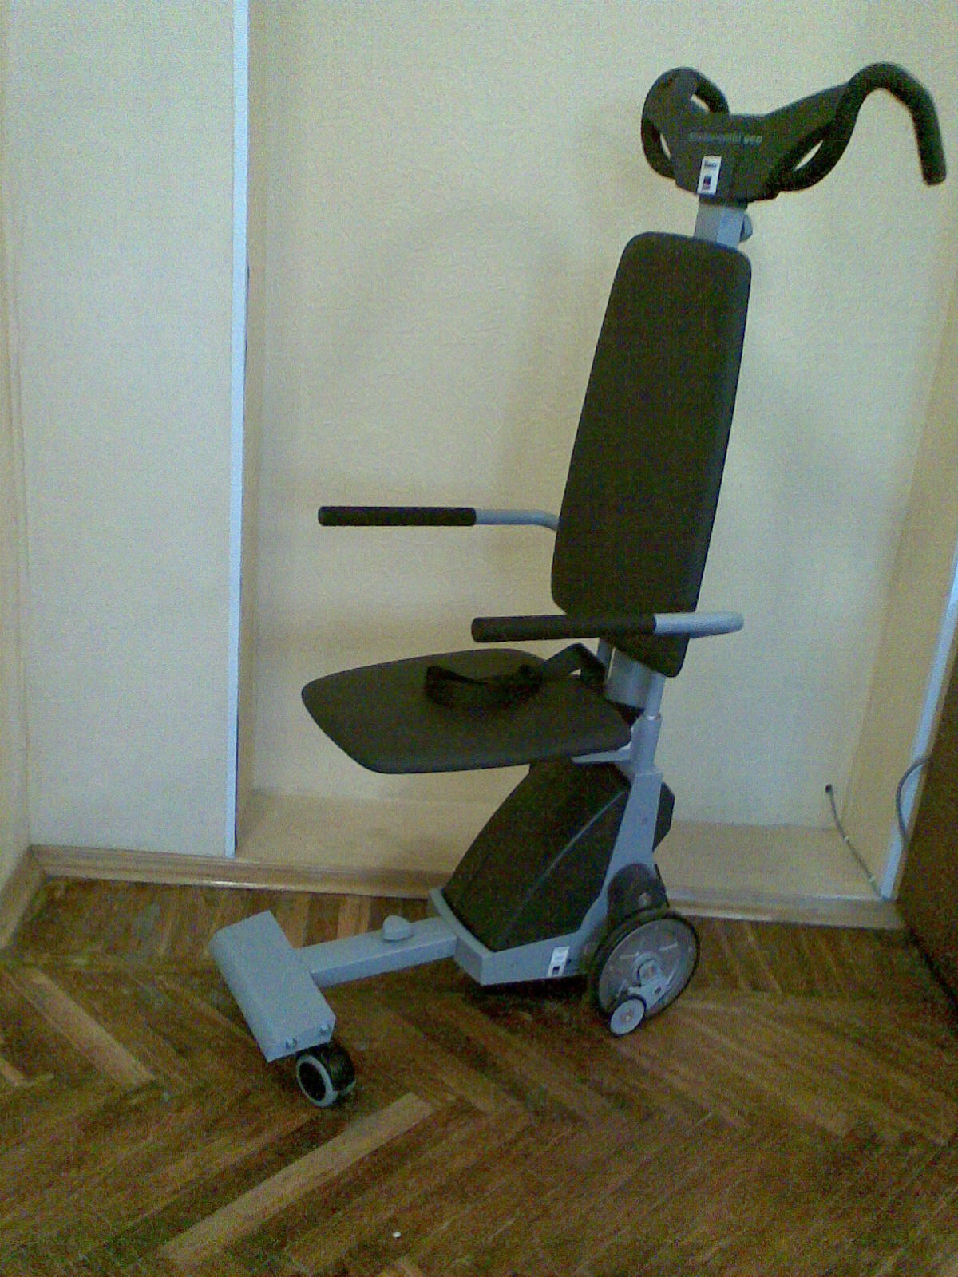
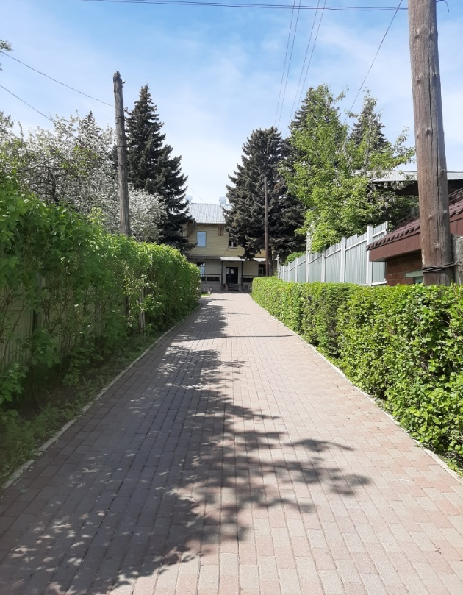
Информация об обеспечении возможности получения образования инвалидами и лицами с ограниченными возможностями здоровья.
1. Территория, прилегающая к зданию - доступна полностью всем категориям обучающимся с ограниченными возможностями здоровья и инвалидам.
2. Входная группа здания - оснащен пандусом.
3. Пути движения внутри здания - имеется лестничный подъемник, пути передвижения оборудованы поручнями, увеличены размеры дверных проемов.
4. Санитарно-гигиенические помещения - оборудован санитарный узел для инвалидов и лиц с ограниченными возможностями здоровья.

